Slide 1
РОССИЙСКАЯ ФЕДЕРАЦИЯ
ИРКУТСКАЯ ОБЛАСТЬ
ДЕПАРТАМЕНТ ОБРАЗОВАНИЯ ГОРОДА БРАТСКА МУНИЦИПАЛЬНОЕ АВТОНОМНОЕ УЧРЕЖДЕНИЕ ДОПОЛНИТЕЛЬНОГО ОБРАЗОВАНИЯ «ДВОРЕЦ ДЕТСКОГО И ЮНОШЕСКОГО ТВОРЧЕСТВА ИМЕНИЕ Е.А.ЕВТУШЕНКО»
МУНИЦИПАЛЬНОГО ОБРАЗОВАНИЯ Г.БРАТСКА
Бумажная лоза – один из видов декоративно – прикладного творчества, используемого в дополнительном образовании
Составитель: Юрикова Мария Валерьевна, педагог дополнительного образования
г. Братск 2022 год

Slide 2
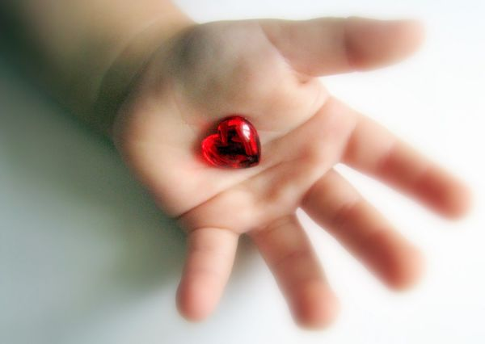
Бумажная лоза – один из видов декоративно – прикладного творчества, используемого в дополнительном образовании
Истоки творческих способностей и дарований детей на кончиках пальцев. От пальцев, образно говоря, идут тончайшие ручейки, которые питают источник творческой мысли. Другими словами: чем больше мастерства в детской ладошке, тем умнее ребенок.
Сухомлинский.

Slide 3
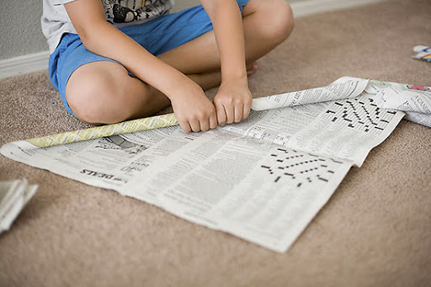
Восприятие мира руками
Дети воспринимают мир руками, и только потом чувственное восприятие мира захватывает ребенка, полностью овладевает им, толкает к созиданию.

Slide 4

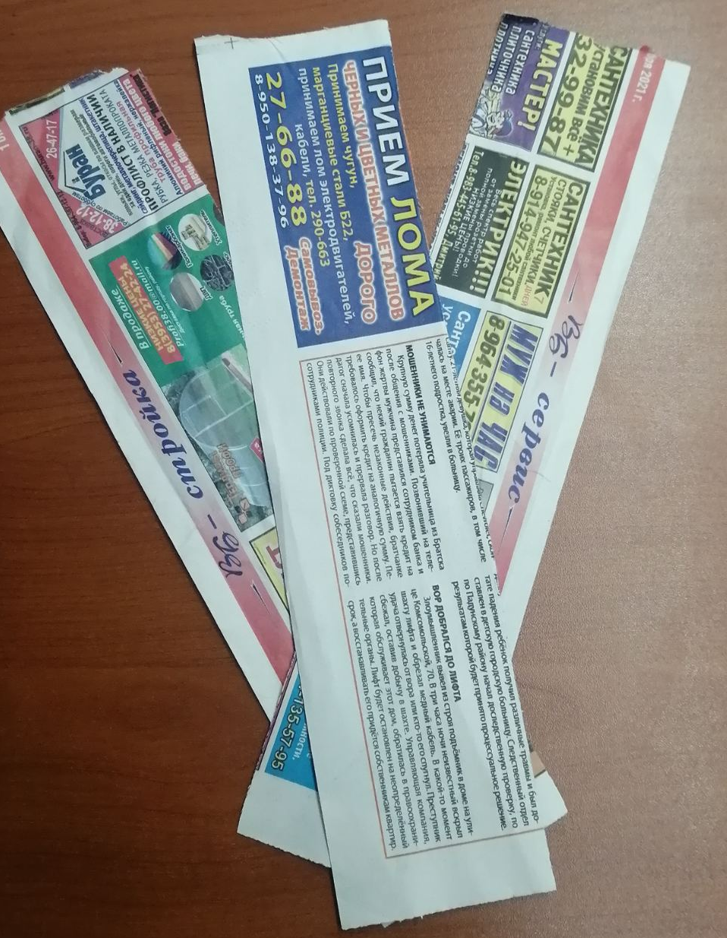
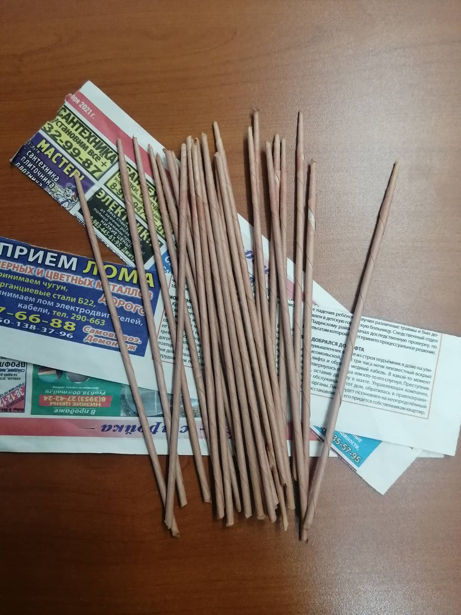
Изучение свойств бумаги
На первых занятиях с детьми мы изучали свойства бумаги, мяли ее, складывали, мочили, скручивали. Находили волокна бумаги, точно так же как и на ткани. Это очень сильно увлекло детей.

Slide 5
Цель: всестороннее интеллектуальное и эстетическое развитие детей в процессе овладения элементарными приемами техники плетения из газет как художественного способа конструирования из бумаги.
Задачи:
1. Обучающие – знакомство с основными понятиями и базовыми формами плетения,
- обучение различным приемам работы с бумагой,
-создание композиций с изделиями, выполненными в технике плетения.
2. Развивающие – развитие памяти, внимания, развитие логического и пространственного воображения,
- развиваем мелкую моторику рук, художественный вкус, творческие способности и фантазию,
- желание и способность работать руками, выполнять точные и уверенные движения.
3.Воспитательные – воспитывать интерес к искусству плетения,
- способствовать созданию игровой ситуации, развивать коммуникативную способность детей,
- совершенствовать трудовые навыки, формировать культуру.

Slide 6
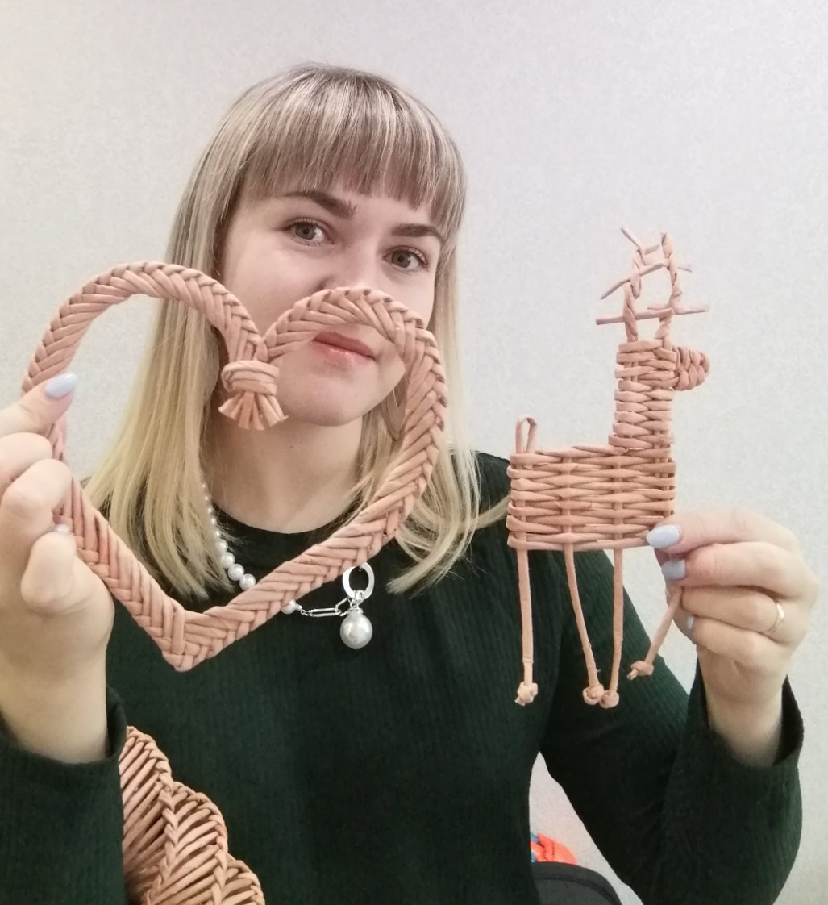
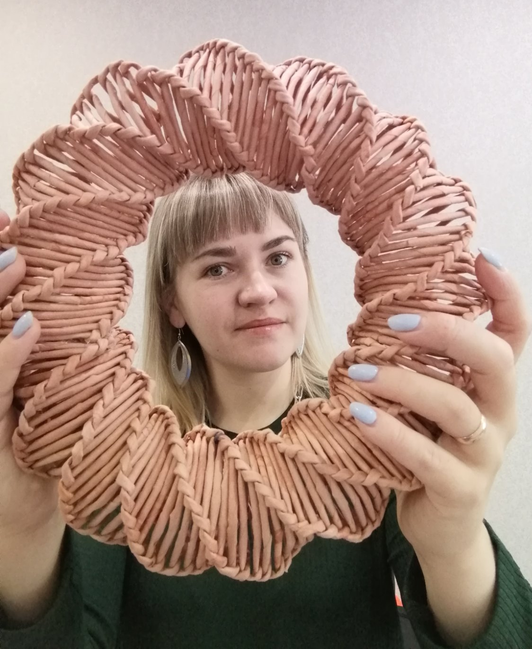
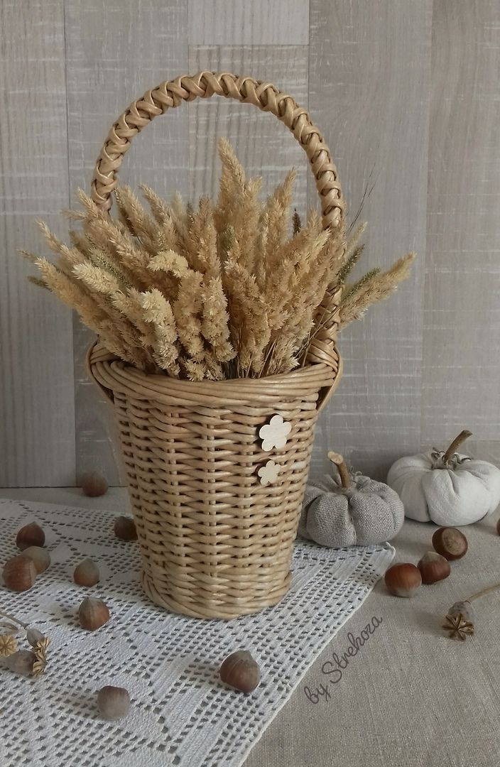

Как я пришла к этому делу?
Плетением из бумажной лозы я занимаюсь три года. Увлечение это пришло в большей степени из экологических соображений. Продумывая систему хранения вещей хотелось чего-то интересного, эстетического красивого и необычного. Так и зародились первые корзинки из газетных трубочек.

Slide 7
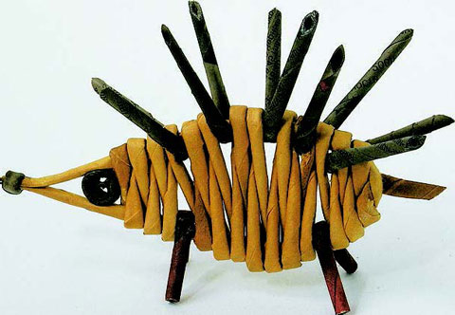
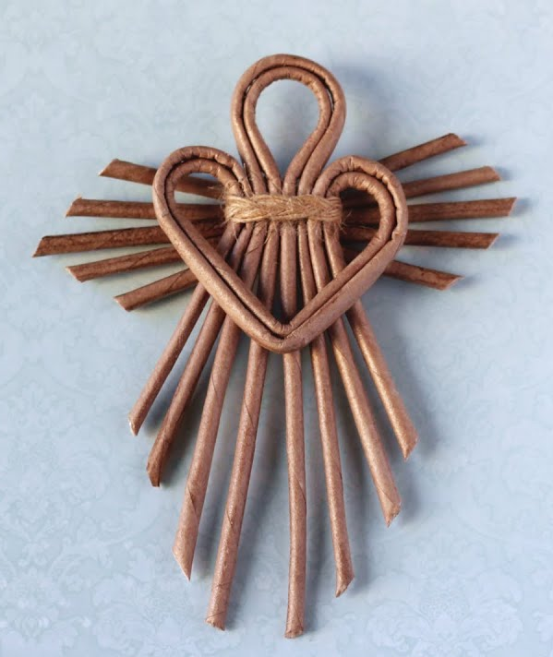
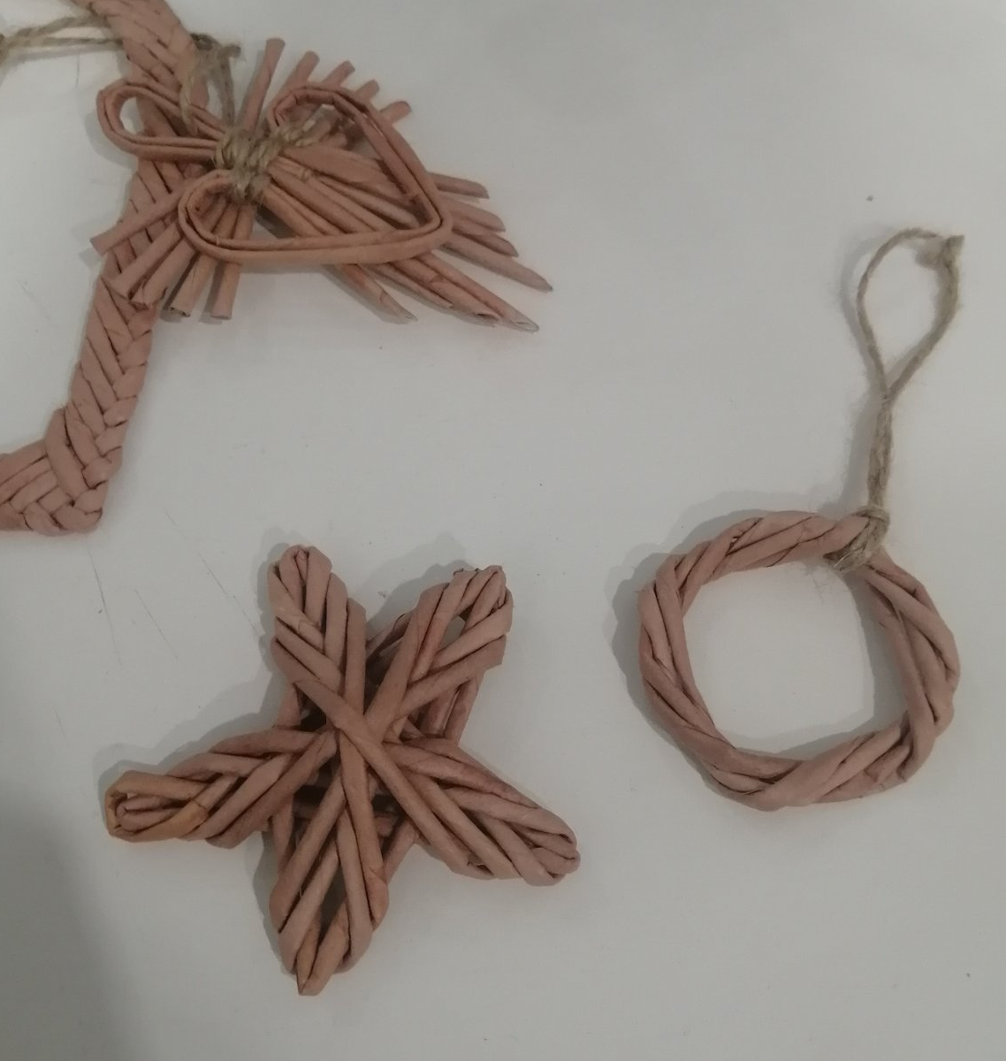
От простого к сложному
Самый оптимальный возраст для занятия бумажной лозой я считаю со второго класса. На начальном этапе делаем простые работы, и потом детям больше интересен процесс покраски, украшения, обыгрывания своей игрушки

Slide 8
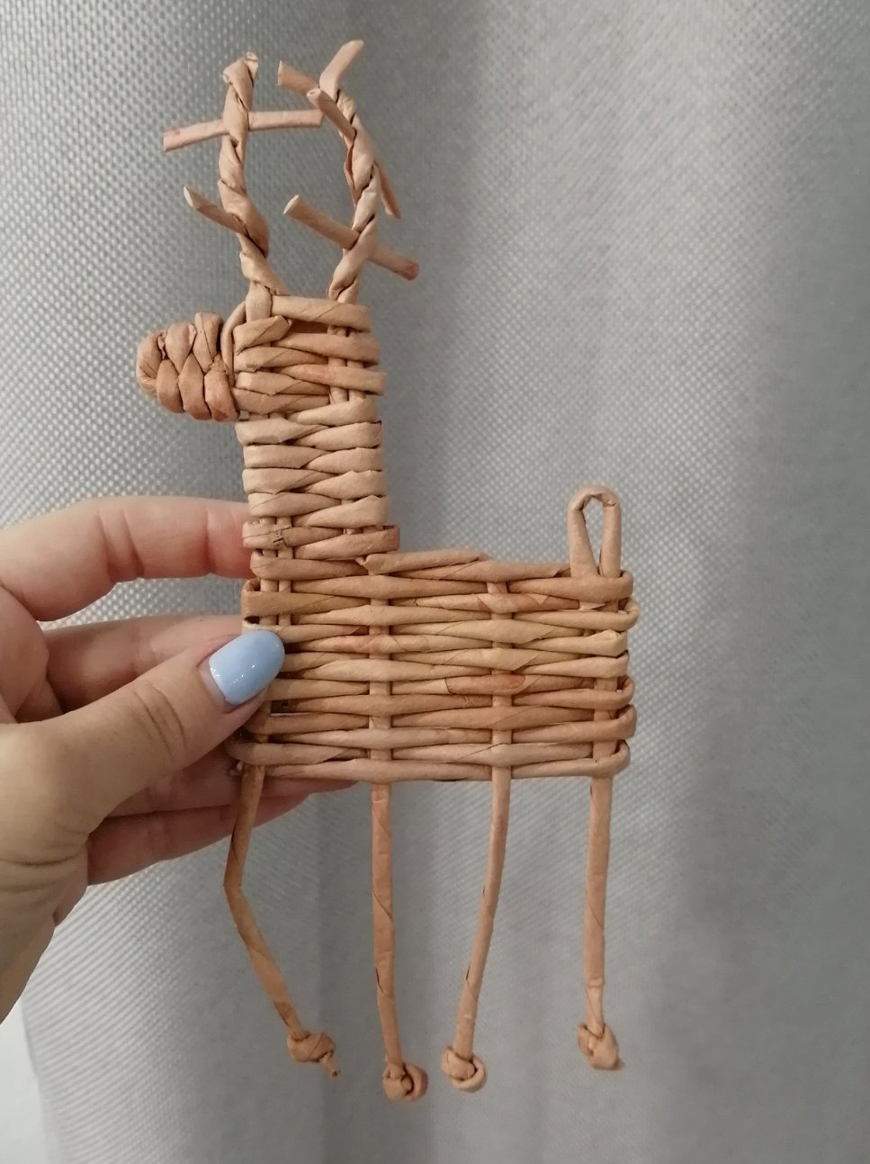
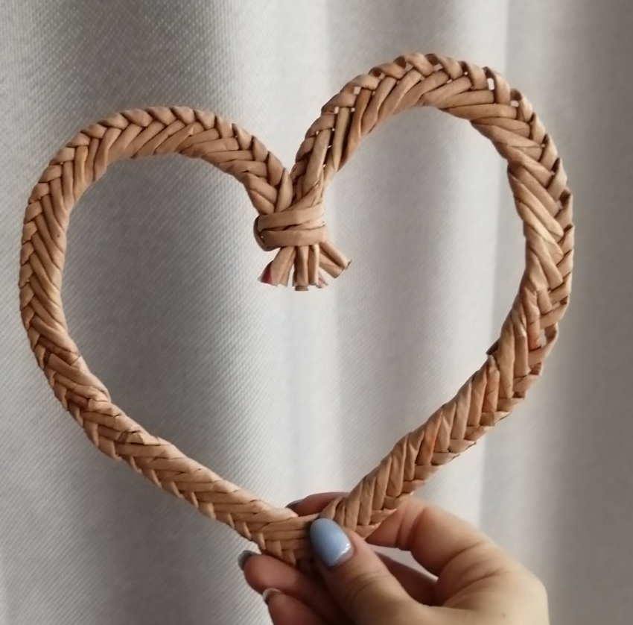
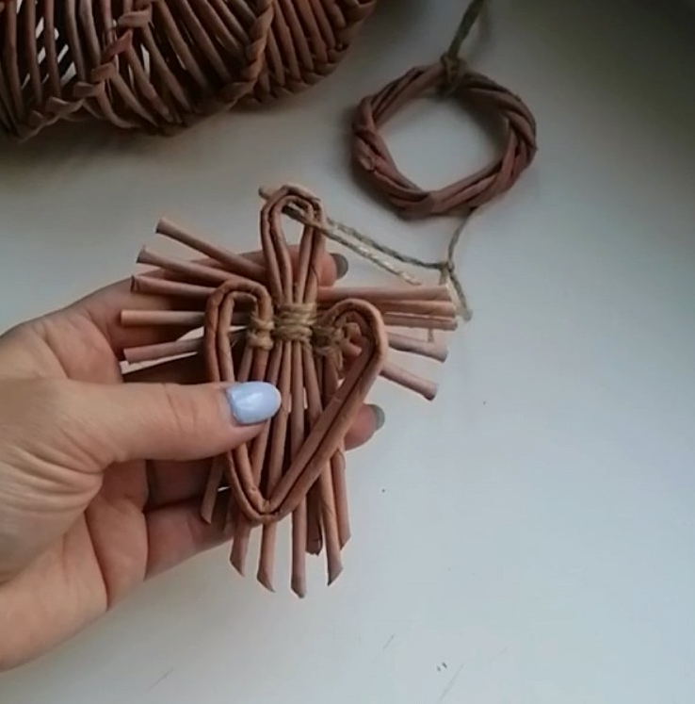
Выбор тематики работы
Тематику мы выбираем из предстоящих праздников. Сейчас с детьми выполняем изделия для новогоднего декора, елочные игрушки, подставку для свечки.

Slide 9
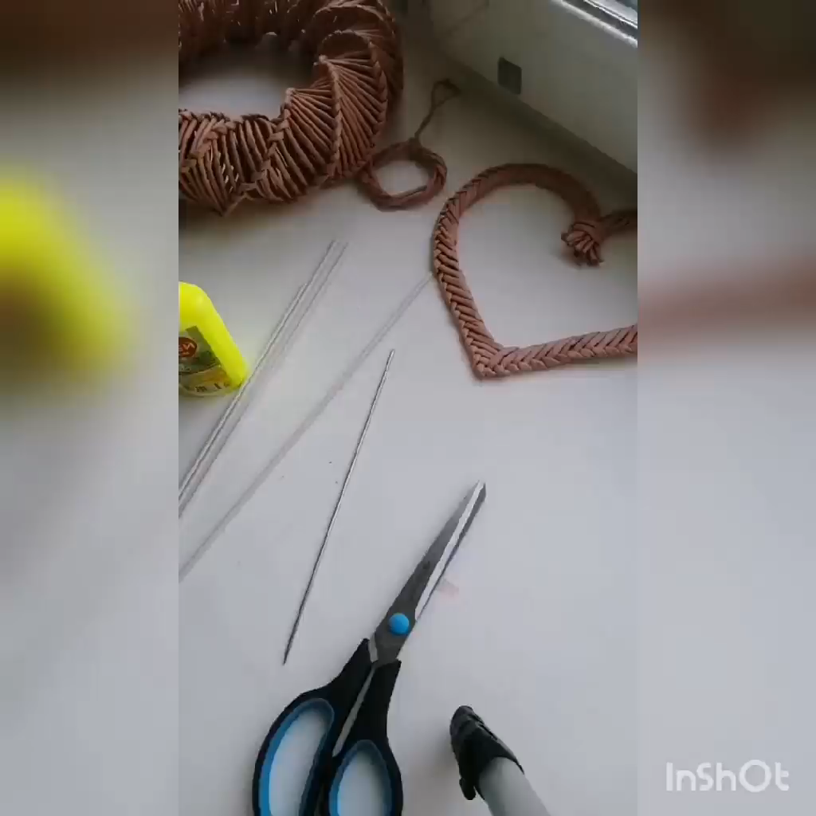
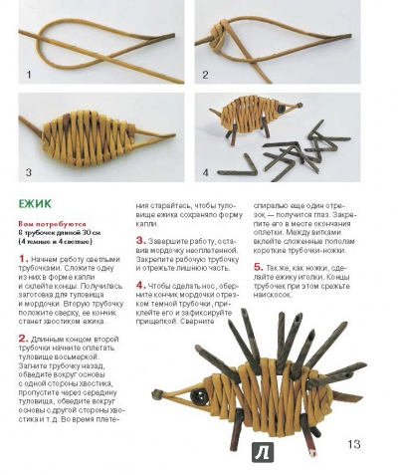
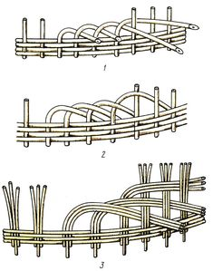
Схемы, шаблоны и мастер классы.
В работе использую шаблоны, схемы, чаще всего видеоуроки. Заранее записываю мастер класс, чтобы детям было понятней, куда какую трубочку нужно заводить.

Slide 10
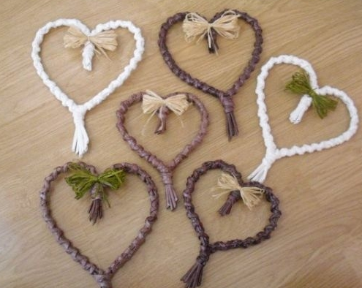
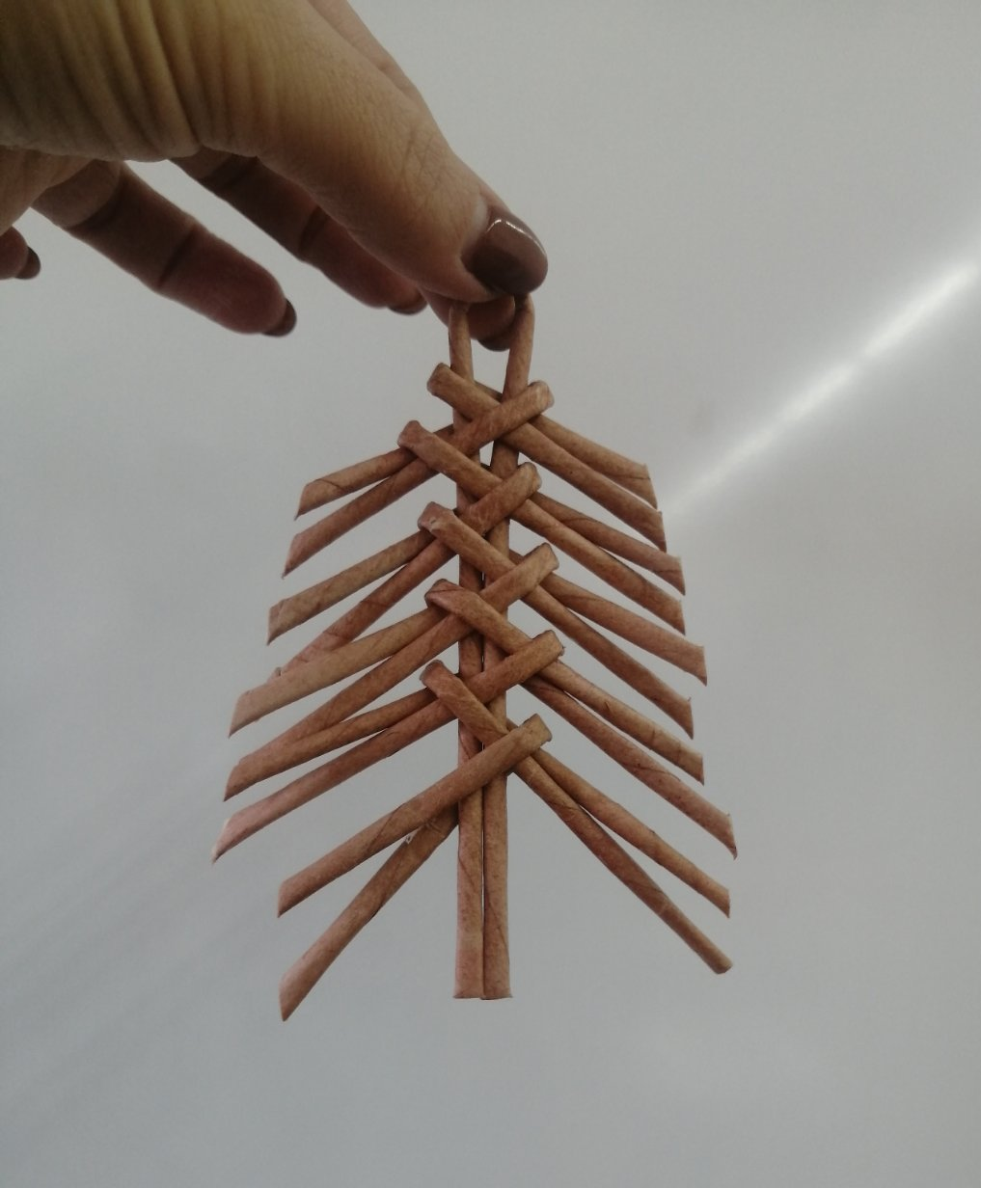
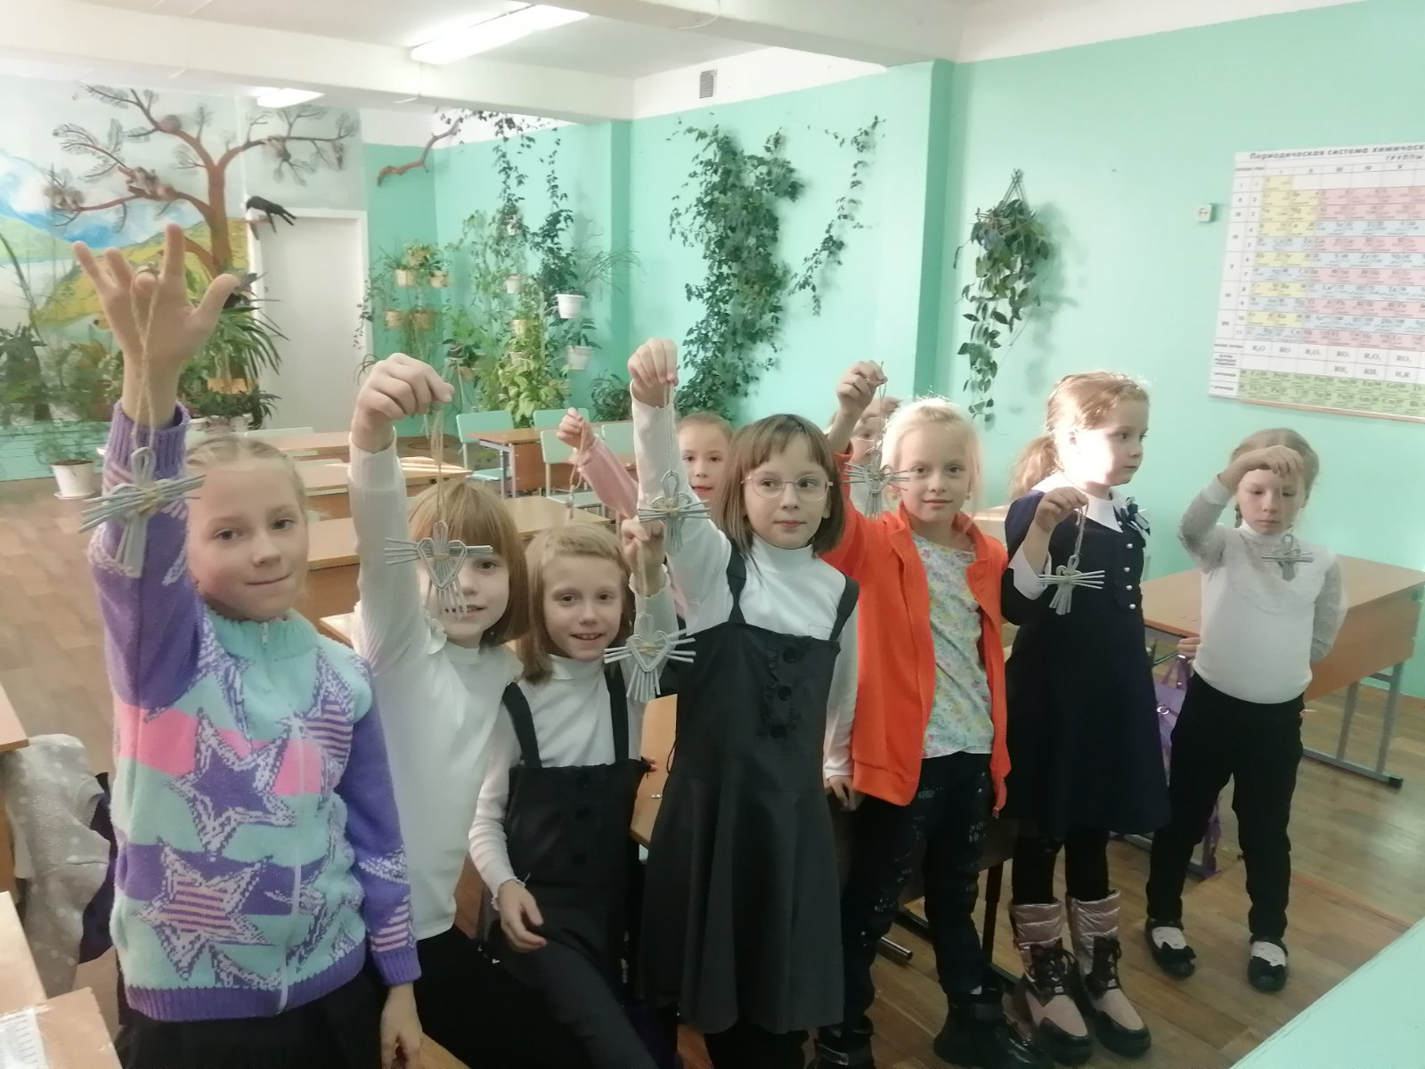
Работы учеников
Изделия, выполненные в технике – плетение из газетных трубочек, получаются очень красивые, интересные и необычные.

Slide 11
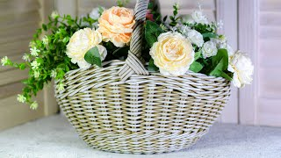
Спасибо за внимание!

